Slide 1
ARQUITECTURA DE RED BASADA EN SEAMLESS MPLS PARA EL BACKHAUL DE TRANSMISIÓN IP-RAN DE UNA OPERADORA MÓVIL PARA INTERCONECTAR LA RED MÓVIL 4G LTE EN LA CIUDAD DE CUENCA
DEPARTAMENTO DE ELÉCTRICA, ELECTRÓNICA Y TELECOMUNICACIONES
CARRERA DE INGENIERÍA EN ELECTRÓNICA Y TELECOMUNICACIONES
Autor: Alex Antonio Morán Ortiz
Director: Ing. Darwin Leonidas Aguilar Salazar
Notes:
Ana Verónica Guamán Directora Carrera; Freddy Acosta Docente Designado Dpto.; Raul Vinoicio haro director trabajo titulacion

Slide 2
Temario
Justificación e Importancia
Objetivos
Marco Teórico
Diseño
Resultados
Conclusiones

Slide 3
Justificación e Importancia

Slide 4
Objetivos

Slide 5
OBJETIVO GENERAL
Proponer una arquitectura física (Network Región) y lógica de la red basada en Seamless MPLS para la implementación de un Mobile Backhaul (IP-RAN) de nueva generación en la ciudad de Cuenca.

Slide 6
OBJETIVOS ESPECÍFICOS
Determinar y reconocer los conceptos que conforman un sistema LTE, arquitectura IP-RAN, protocolos de enrutamiento y Seamless MPLS.
Dimensionar los equipos(routers) IP de acuerdo con un estudio de la situación actual del servicio de datos móviles, cantidad de usuarios y throughput que estos generan en la ciudad de Cuenca..
Definir la segmentación de la red de acuerdo con las múltiples regiones (acceso, agregación y borde) basado en un dominio IGP independiente para cada región.

Slide 7
OBJETIVOS ESPECÍFICOS
Simular la arquitectura IP-RAN propuesta basada en un entorno seamless MPLS garantizando una óptima conectividad y enrutamiento.
Describir los detalles técnicos necesarios para la correcta instalación de los routers usados a nivel de acceso, agregación y borde.
Realizar un presupuesto del costo de la solución para el backhaul de transmisión IP-RAN de una operadora móvil en la ciudad de Cuenca.

Slide 8
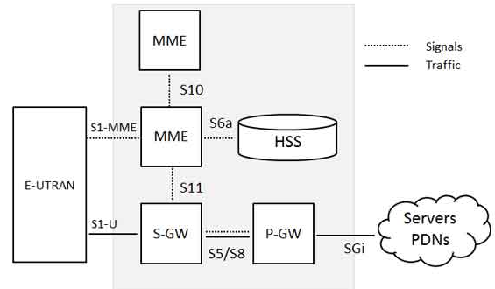
COMPONENTES EPC

Slide 9
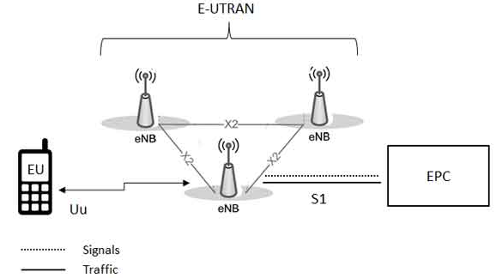
Arquitectura E-ULTRAN

Slide 10
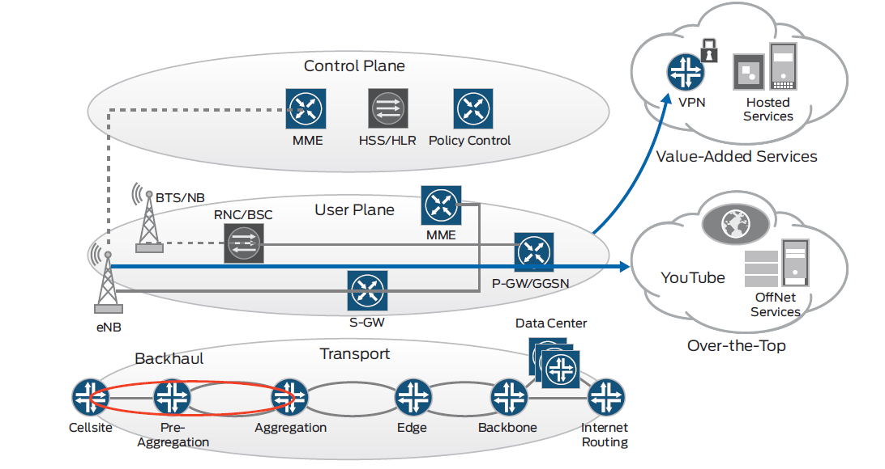
Componentes del Mobile Backhaul (IP RAN)

Slide 11
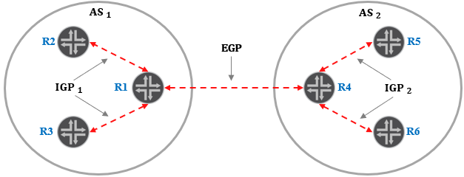
EGP E IGP

Slide 12
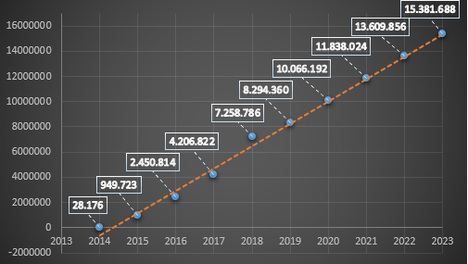
Proyección de usuarios LTE en Ecuador a 2023

Slide 13
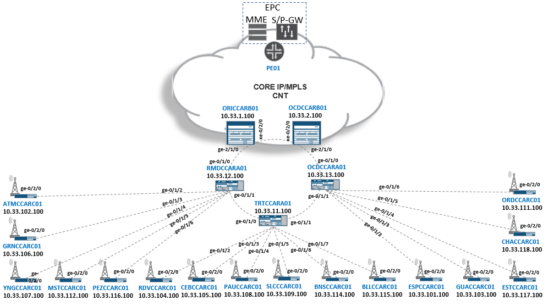
Topología Cuenca – Mobile Backhaul

Slide 14
CONCLUSIONES

Slide 15
En base a los conceptos que conforman un sistema LTE y la arquitectura IP-RAN propuesta basada en seamless MPLS, se concluye que la prueba realizada de ping con carga para los datos hacia el core de 4G demuestran que, existe un óptimo transporte del servicio 4G ya que se está garantizando MTU mayores a 1500 bytes, lo cual es un requisito fundamental para trabajar con redes IP/MPLS y LTE.

Slide 16
El estudio realizado a la situación actual del servicio de datos móviles en el Ecuador permitió elaborar la arquitectura física y lógica de la red IP-RAN para la provincia de Cuenca. En la arquitectura física se detalla el dimensionamiento a nivel del throughput que los equipos de borde y acceso deberán manejar en el año 2023, además se consideró un 20% de sobredimensionamiento en todos los equipos para garantizar un mayor tiempo de vida útil de los mismos.
Notes:
Y cambio en las frecuencias de trabajo, sin embargo en nuestro diseño se obtuvo respuestas en la frecuencia de diseño.

Slide 17
RECOMENDACIONES

Slide 18
Es recomendable habilitar el protocolo RSVP en cada interfaz de tal forma que si futuras arquitecturas requieran señalizar LSP con consideraciones o restricciones como ancho de banda únicamente se debería configurar los LSP.
Para realizar balanceo de tráfico, con el objetivo de utilizar eficientemente la infraestructura de red, se recomienda habilitar el enrutamiento de múltiples rutas de igual costo (ECMP). Cuando existe ECMP permite instalar todas las rutas activas para alcanzar un destino en el packet forwarding engine (PFE) y balancear el tráfico por flujo.
Previo a la puesta en producción y despliegue del diseño propuesto, se recomienda definir securing routing engine, así se establecen los protocolos que el proveedor de servicio considera confiables, con el objetivo de descartar tráfico malicioso buscando acceso a la red, actualizaciones no deseadas de protocolos de enrutamiento ó tráfico ilegitimo que excede un Ancho de Banda.

Slide 19
GRACIAS POR SU ATENCIÓN

